Slide 1

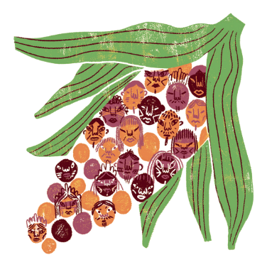





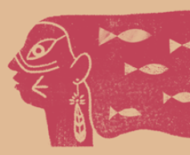


Y GUARANI
Notes:
Cyn y wers, bydd angen i chi argraffu’r pecyn adnoddau,
Dosbarthwch dim ond y lluniau i ddechrau i annog trafodaethau a chwestiynau.

Slide 2

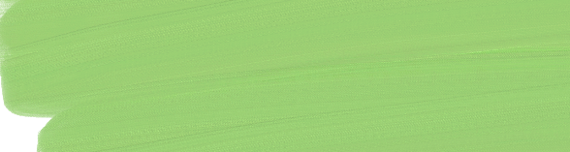








Gwers 1
Ble ydych chi’n meddwl y cafodd y llun ei dynnu?Pam?
Beth allwch chi ei weld?
Gweithgaredd 1
Edrychwch yn ofalus ar bob llun yn eich pecyn, a thrafodwch y cwestiynau hyn.
Beth sy’n ddiddorol ynghylch y llun?
Beth sy’n debyg neu’n wahanol i Gymru?
Notes:
Dosbarthwch dim ond y lluniau i ddechrau i annog trafodaethau a chwestiynau.

Slide 3

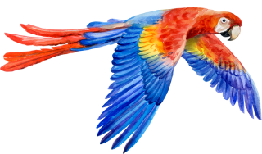
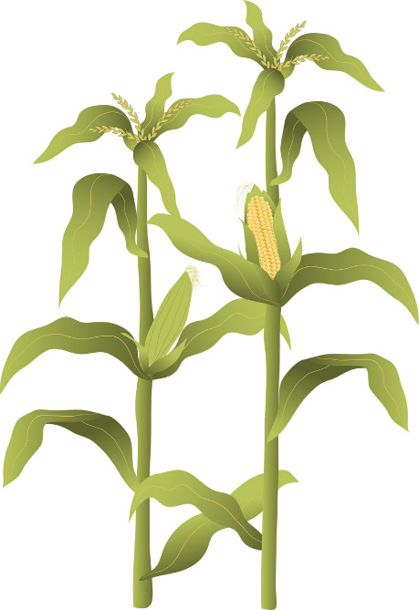


Gweithgaredd 2
Nesaf, darllenwch y capsiynau’n ofalus, a’u paru nhw gyda’r llun cywir
Notes:
Dosbarthwch y sylwadau. Unwaith y bydd disgyblion wedi paru’r sylwadau, dylech roi'r pecyn adnoddau ar y bwrdd a thrafod y lluniau a beth mae bob un yn dangos.

Slide 4
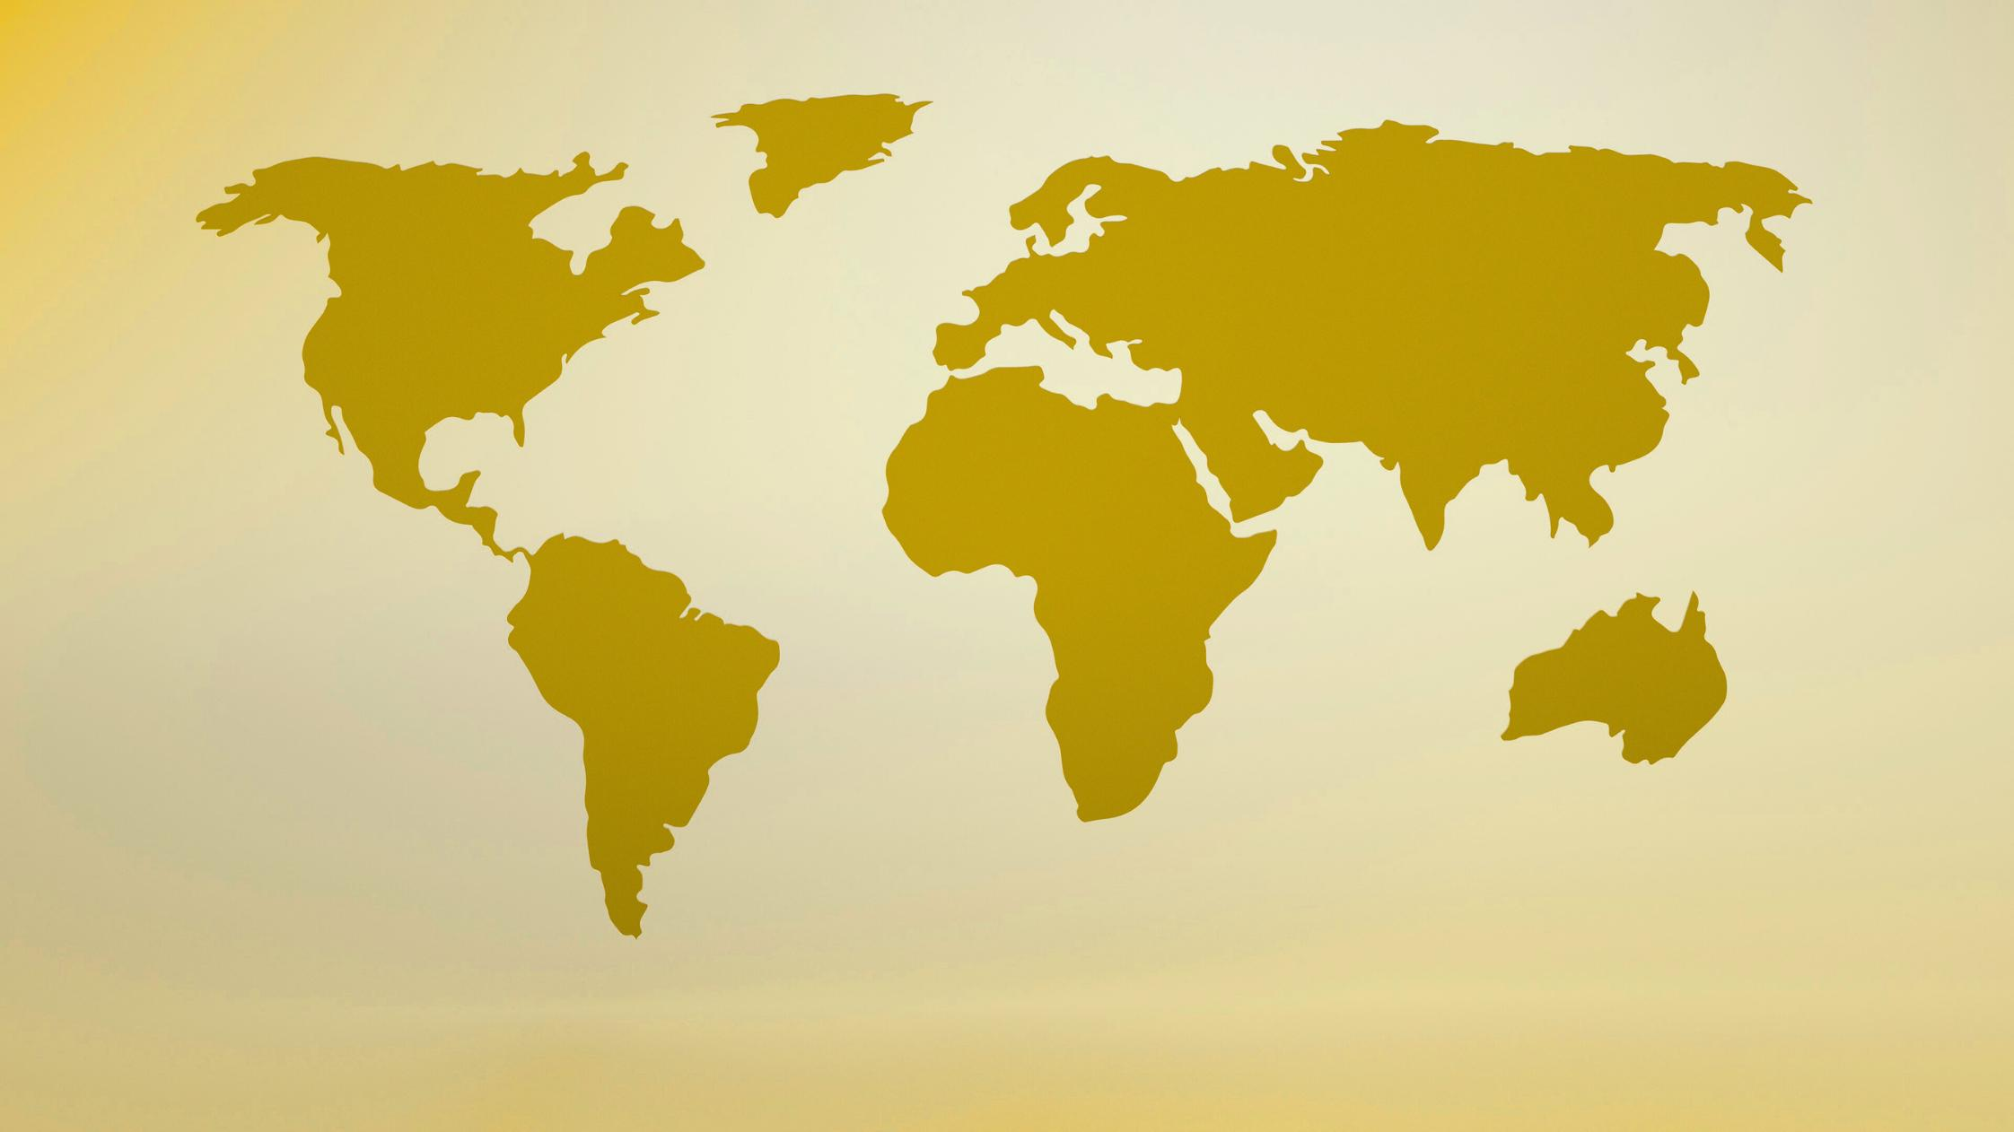




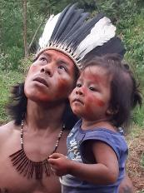




Ble mae’r Guarani yn byw?
Coedwig yr Iwerydd, Brasil
Notes:
Mae’r Guarani yn byw yn bennaf yng Nghoedwig yr Iwerydd ym Mrasil, ac yn Argentina, Paraguay a Bolivia hefyd.

Slide 5

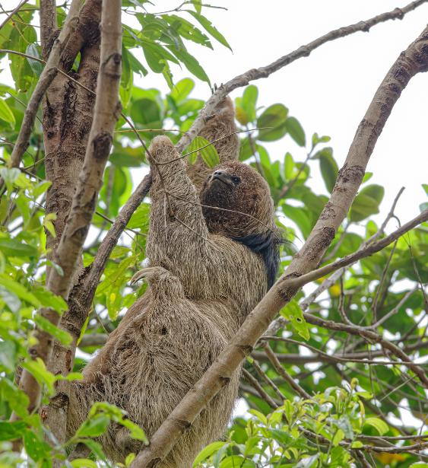
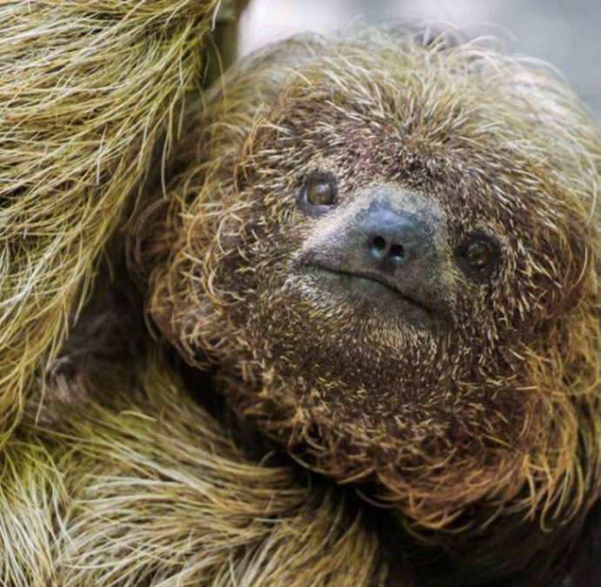
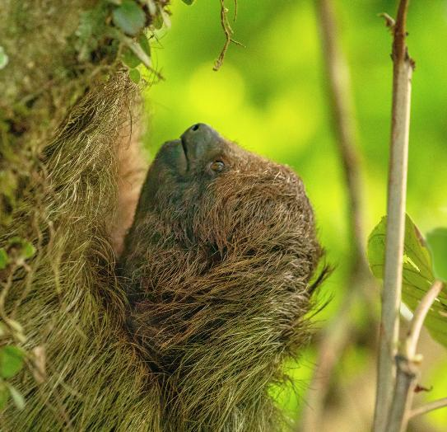
Pwy ydw i?
Notes:
Sloth â mwng: Rhywogaeth o sloth tri bawd endemig (dim ond i'w gael) yn Mata Atlântica, a enwyd felly oherwydd ei wallt hir. Mae algâu, gwiddon, trogod, chwilod, a gwyfynod yn byw ymhlith eu ffwr trwchus. Mae'r tint gwyrddlas sydd yn cael ei greu gan yr algâu yn gwasanaethu fel cuddliw yn y canopi jyngl. Yn sgil parhau i golli cynefinoedd, ystyrir y sloth â mwng mewn perygl.

Slide 6
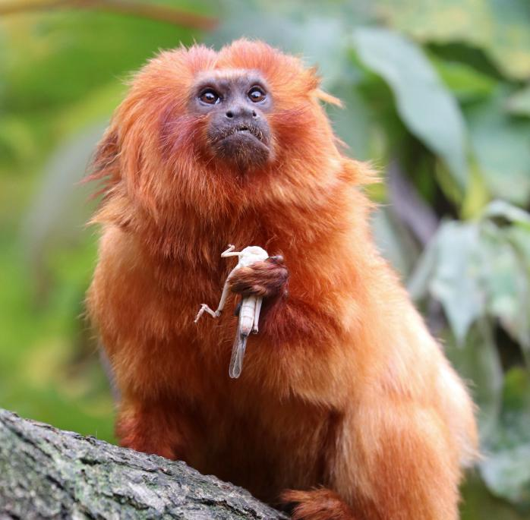
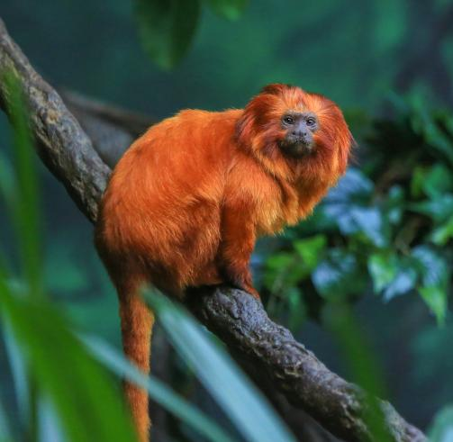
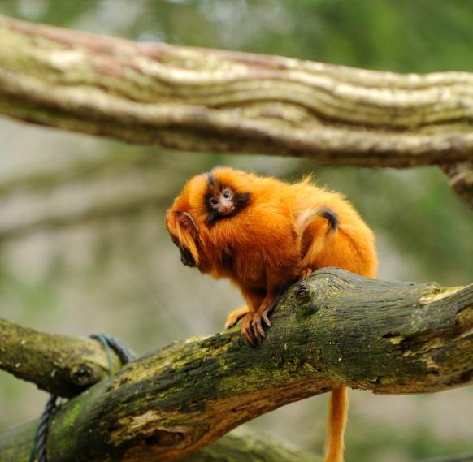
Pwy ydw i?
Notes:
Dyma brimatiaid o'r enw tamariniaid llew euraidd. Pam ydych chi’n meddwl eu bod nhw'n cael eu galw'n hyn? Ie am eu myngau aur. Mae'r tamarin llew euraidd yn ffurfio grwpiau teuluol cymdeithasol. Mae’r dynion yn helpu i godi eu plant, ac yn aml yn cario'u hifanc ar eu cefnau rhwng bwydo. Mae’r tamarin ifanc fel arfer yn efeilliaid. Mae’r tamarin llew euraidd yn byw yn bennaf yn y coed. Maen nhw'n cysgu mewn pantiau yn y nos ac yn bwydo yn y dydd wrth deithio o gangen i gangen. Mae bysedd hir yn eu helpu i aros yn uchel yn y coed ac maen nhw’n dal pryfed, ffrwythau, madfallod ac adar.

Slide 7
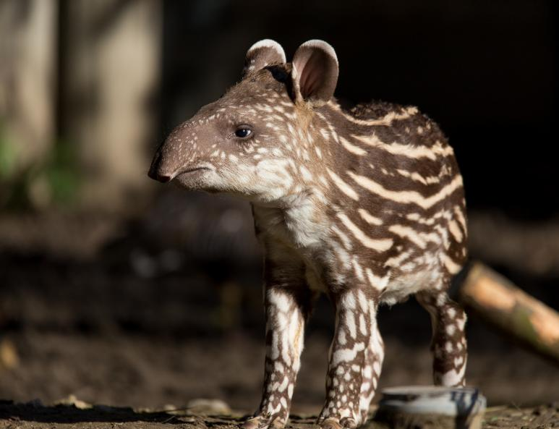
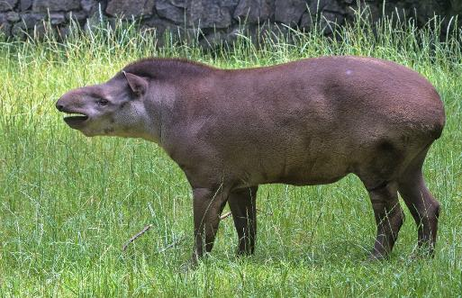
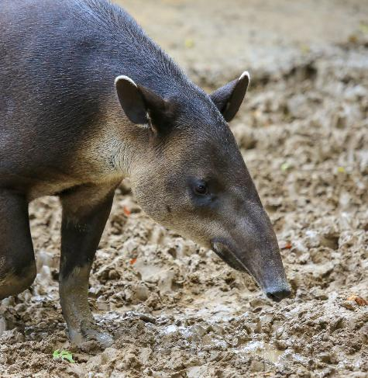
Pwy ydw i?
Notes:
Tapiriaid yw mamal tir brodorol mwyaf De America. Mae'r tapir yn anifail deallus gyda chrynodiad uchel o niwronau, yn debyg i'r eliffant. Mae'n helpu i gynnal bioamrywiaeth (llawer o wahanol fathau o anifeiliaid a phlanhigion) trwy ledaenu hadau trwy ei baw, gan ennill yr enw "Garddwr Coedwig yr Iwerydd" iddynt.

Slide 8
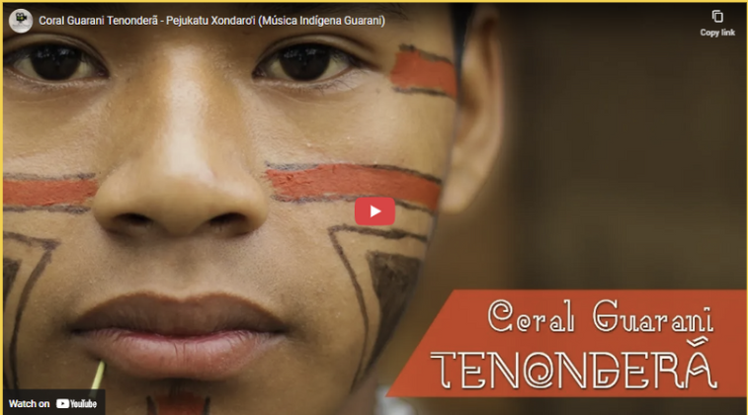
https://www.youtube.com/watch?v=TeuEVej1RGI
Notes:
https://www.youtube.com/watch?v=TeuEVej1RGI Grŵp cerddorol ydy Tenonderã Guarani Choir sy'n perfformio caneuon traddodiadol y Guarani.

Slide 9

Gwiriad dysgu
  Pa goedwig mae’r Guarani yn ei diogelu?
  Ydych chi’n gallu enwi rhywfaint o anifeiliaid sydd yn byw yma?
  Beth mae “sofraniaeth bwyd” yn ei olygu?
  Pa ganran o goedwig yr Iwerydd sydd ar ôl?

Slide 10



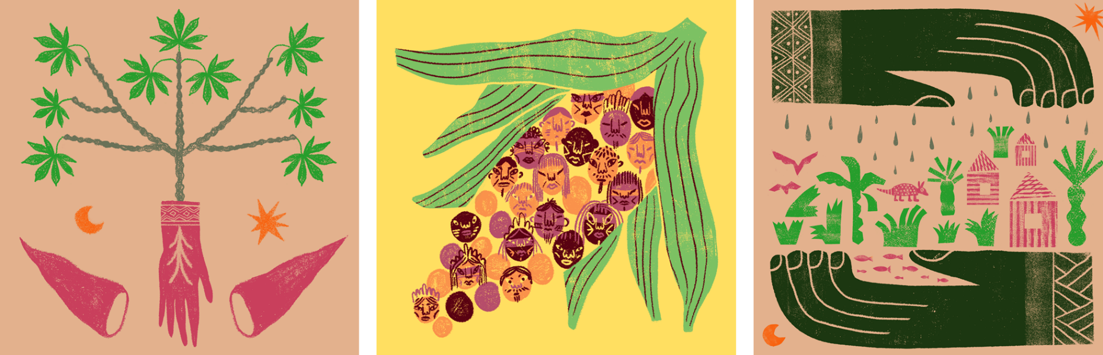
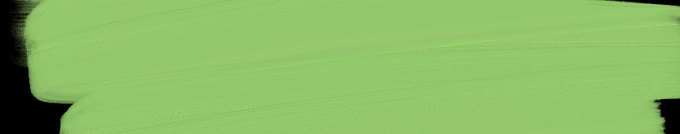
Gwers 2
Beth ydych chi’n meddwl y gallai ei olygu?
Beth allwch chi weld?
Look at the Guarani artwork
Gwaith Celf y Guarani
Notes:
Defnyddiwch y gwaith celf a'r cwestiynau i annog trafodaeth. Sut mae'n gwneud iddyn nhw deimlo?
Esboniwch y byddwn yn dychwelyd at y lluniau yn nes ymlaen.

Slide 11
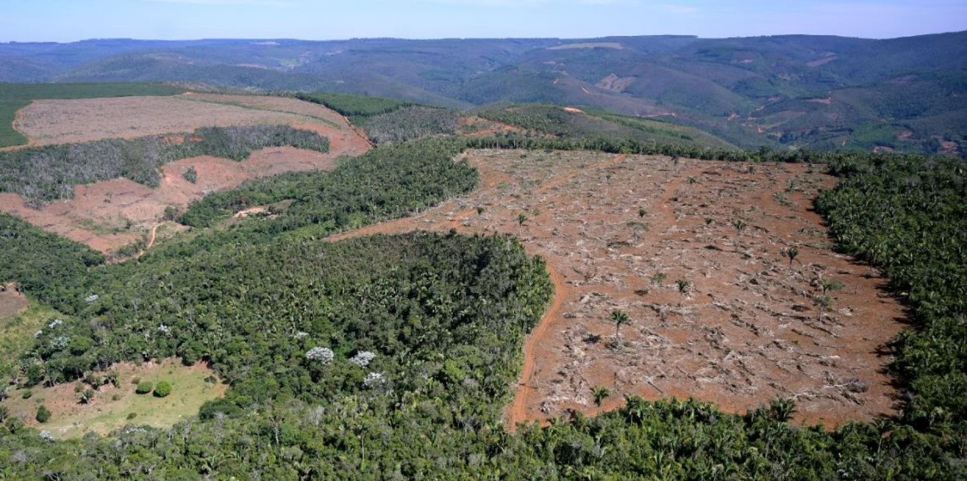

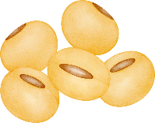


Beth sy’n digwydd yma?
Notes:
Beth sy'n digwydd yma? (Datgoedwigo)
Pa effaith fydd hyn yn ei gael ar bobl y Guarani a'u ffordd o fyw?
Beth am fywyd gwyllt Coedwig yr Iwerydd?
Pam ydych chi'n meddwl bod hyn yn digwydd?
Mae ardal o goedwig law wedi cael ei chlirio i dyfu Soia.

Slide 12
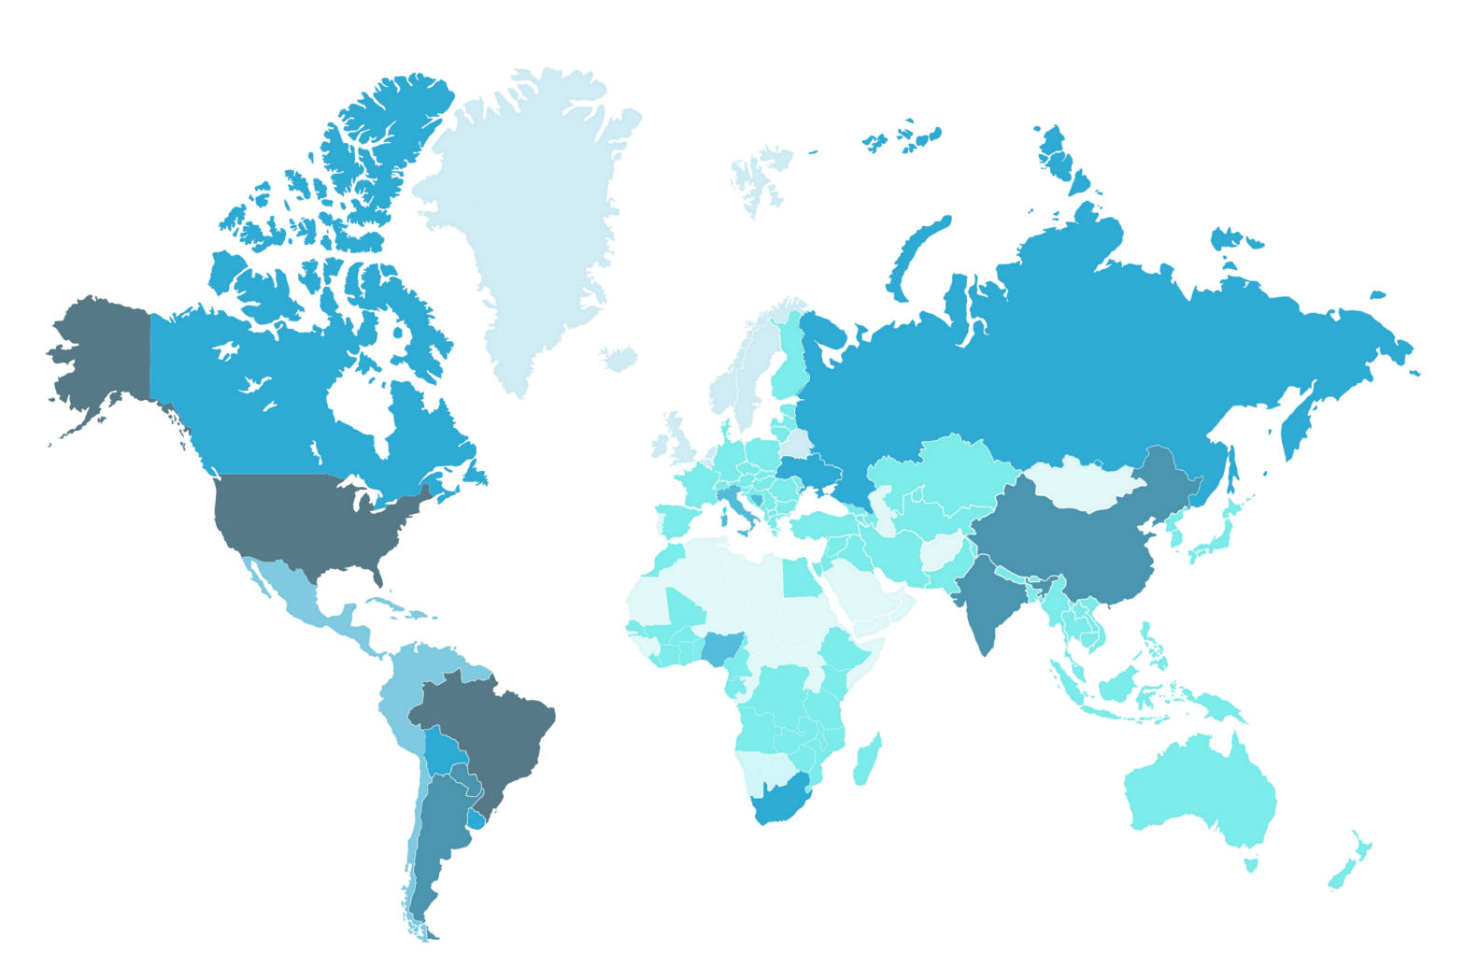

YR YNYS LAS
CANADA
RWSIA
Y mwyaf o soia
CYMRU
KAZAKHSTAN
TWRCI TSIEINA
UDA
MOROCO
Y TRAETH IFORI
INDIA
BRASIL
AWSTRALIA
YR ARIANNIN
Y lleiaf o soia
Notes:
Beth sy'n digwydd yma? (Datgoedwigo)
Pa effaith fydd hyn yn ei gael ar bobl y Guarani a'u ffordd o fyw?
Beth am fywyd gwyllt Coedwig yr Iwerydd?
Pam ydych chi'n meddwl bod hyn yn digwydd?
Mae ardal o goedwig law wedi cael ei chlirio i dyfu Soia.

Slide 13

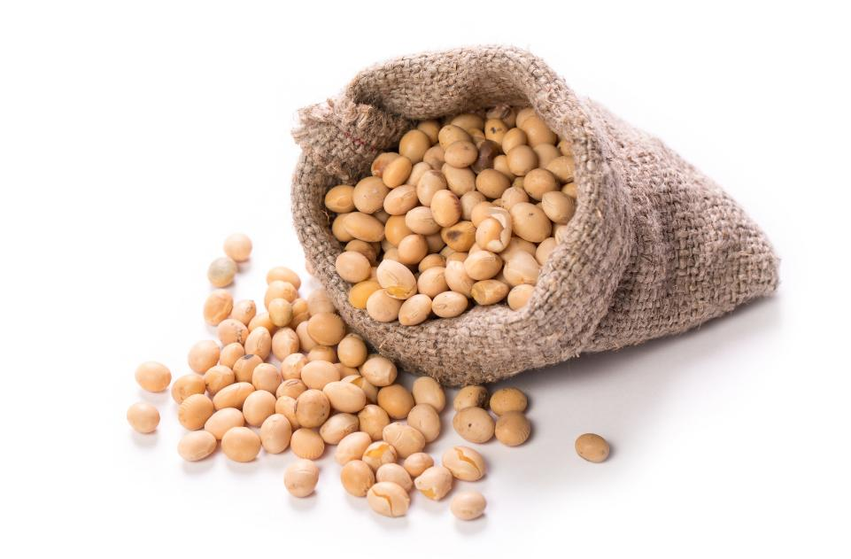

Ar gyfer beth ydyn ni’n defnyddio ffa soia?
Notes:
Pa effaith fydd hyn yn ei gael ar bobl y Guarani a'u ffordd o fyw?
Beth am fywyd gwyllt Coedwig yr Iwerydd?
Pam ydych chi'n meddwl bod hyn yn digwydd?
Mae ardal o goedwig law wedi cael ei chlirio i dyfu Soia.

Slide 14
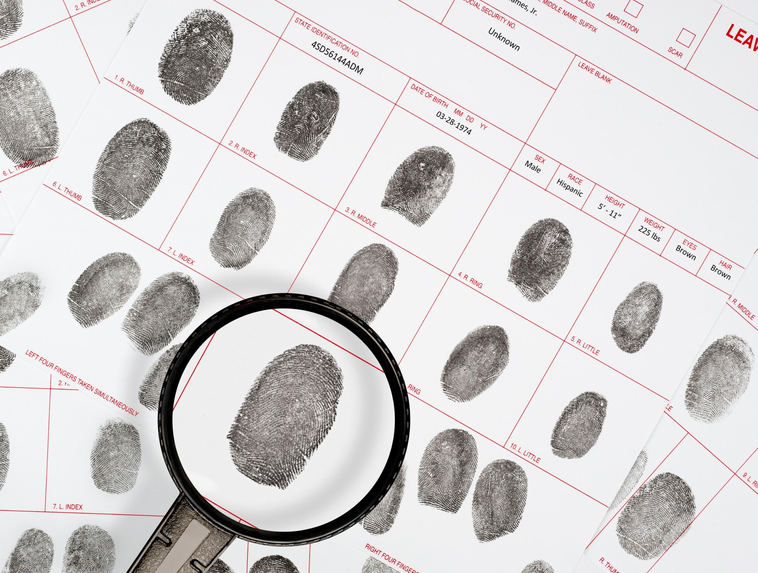
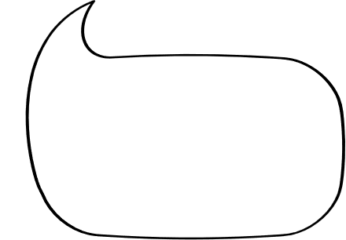
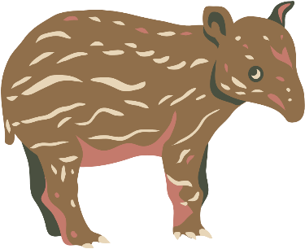
Amser Gweithgaredd:
TROSEDDWYR SOIA
Pa gymeriad sydd yn bwyta neu’n defnyddio’r mwyaf o soia?
Notes:
Beth sy'n digwydd yma? (Datgoedwigo)
Pa effaith fydd hyn yn ei gael ar bobl y Guarani a'u ffordd o fyw?
Beth am fywyd gwyllt Coedwig yr Iwerydd?
Pam ydych chi'n meddwl bod hyn yn digwydd?
Mae ardal o goedwig law wedi cael ei chlirio i dyfu Soia.

Slide 15
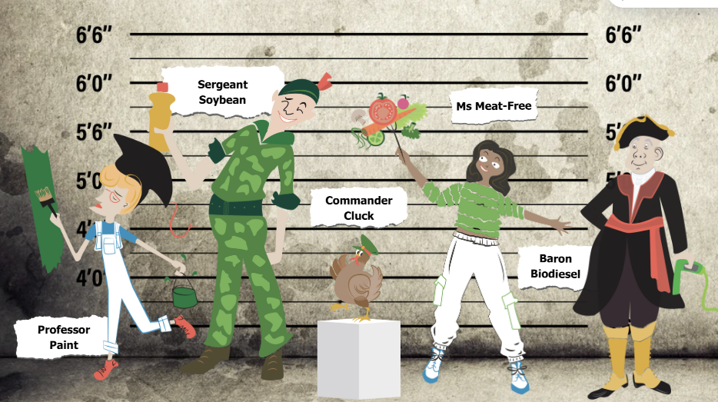
Rhingyll Soi
Ms Meat-Free
Comander
Clwc
Barwn Biodanwydd
Yr Athro Paent
Notes:
Rhowch y cardiau troseddwyr soia i’r disgyblion i’w darllen a’u trafod mewn grwpiau.
Rhaid iddyn nhw eu trefnu o’r lleiaf euog i’r mwyaf euog.

Slide 16
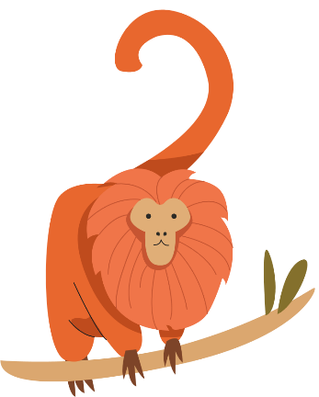
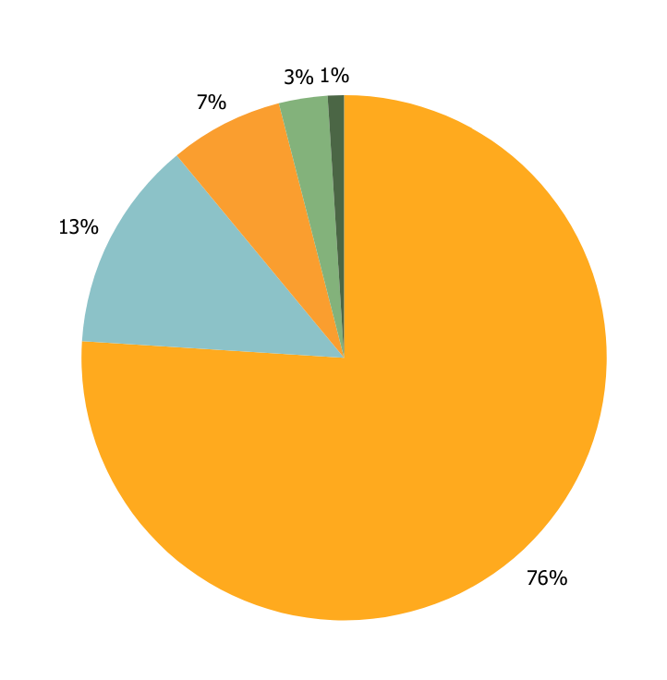

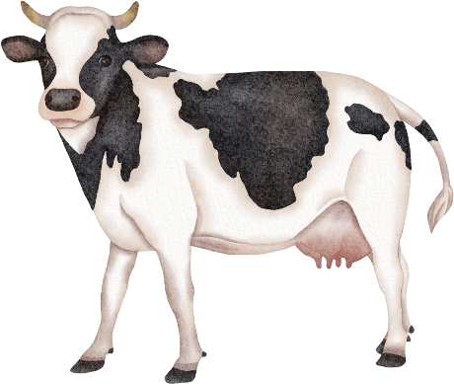
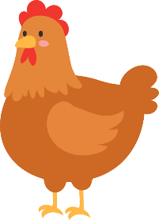
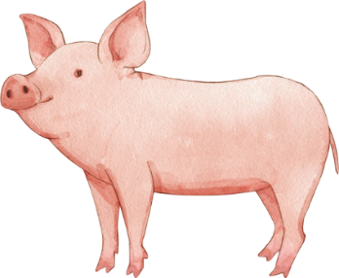
CANLYNIADAU
Nid llysieuwyr sydd yn bwyta’r mwyaf o soia, ond ein hanifeiliaid ar y fferm!
13% - OLEW COGINIO
76% - BWydo ANIFEILIAID
3% - BIOdanwydd
7% - BWYD AR GYFER POBL
1% - PAENT
Notes:
Pa effaith fydd hyn yn ei gael ar bobl y Guarani a'u ffordd o fyw?
Beth am fywyd gwyllt Coedwig yr Iwerydd?
Pam ydych chi'n meddwl bod hyn yn digwydd?
Mae ardal o goedwig law wedi cael ei chlirio i dyfu Soia.

Slide 17
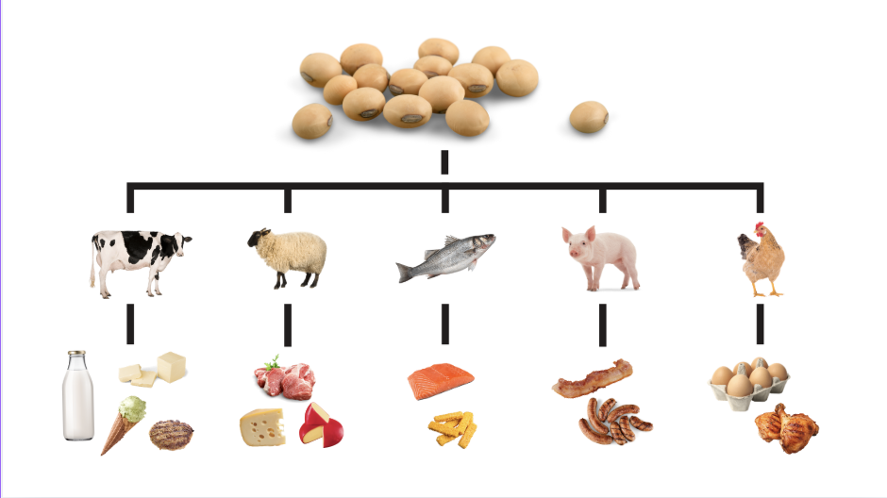

Soia cudd yn ein bwyd
Notes:
Edrychwch ar y gwahanol anifeiliaid a chynhyrchion. Mae’r holl anifeiliaid hyn yn cael eu pesgi ar soia. O ba anifail mae'r cynhyrchion hyn yn dod? Sut y gallem fod yn bwyta soia sydd wedi’i fewnblannu petasem yn bwyta wyau er enghraifft? Nid ydym yn bwyta'r soia’n uniongyrchol, ond gallwn fod yn bwyta wyau o ieir sydd wedi bod yn bwyta soia.

Slide 18
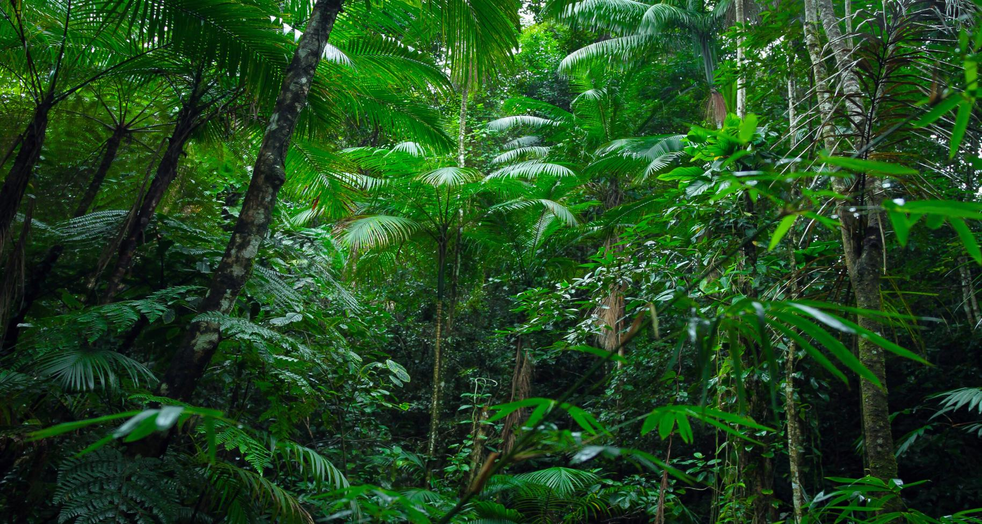
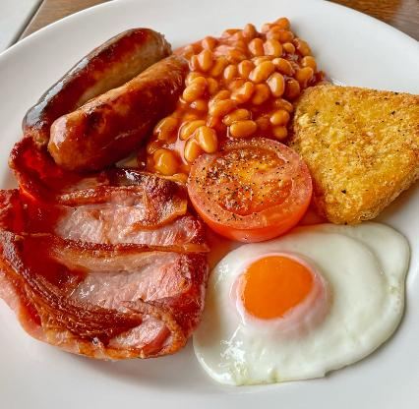
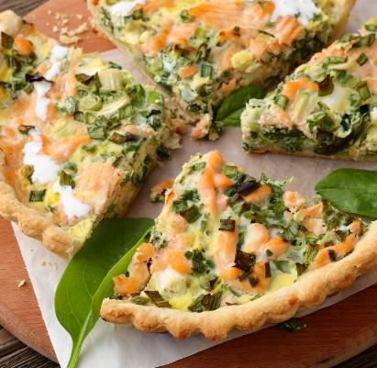


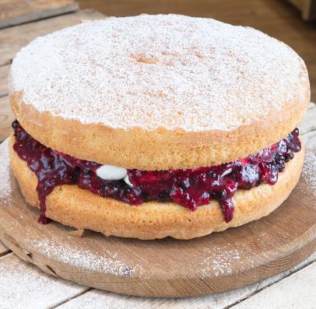
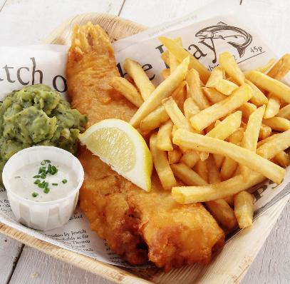


Allwch chi ddarganfod y cynhwysion sy’n risg i goedwigoedd yn y prydau hyn?
Brecwast wedi'i goginio
Pei caws, cennin ac eog
Sbwng Fictoria
Pysgod a sglodion
Notes:
Sut y gallem fod yn bwyta soia cudd, petasem yn bwyta wyau er enghraifft? Nid ydym yn bwyta'r soia’n uniongyrchol, ond gallwn fod yn bwyta wyau o ieir sydd wedi bod yn bwyta soia.

Slide 19
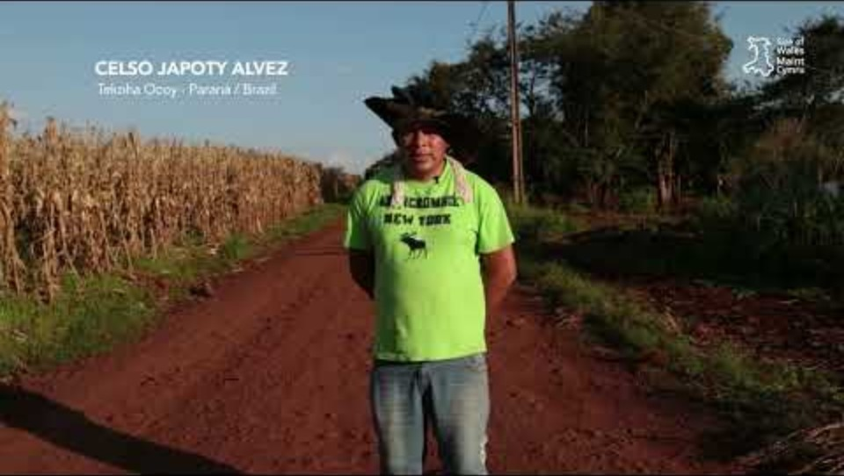

https://youtu.be/Dkx6SZ33TJw
Notes:
https://www.youtube.com/watch?v=Dkx6SZ33TJw

Slide 20


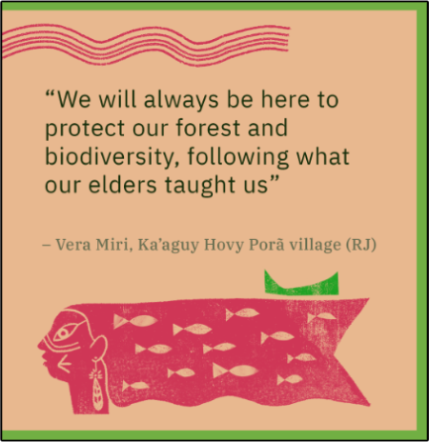
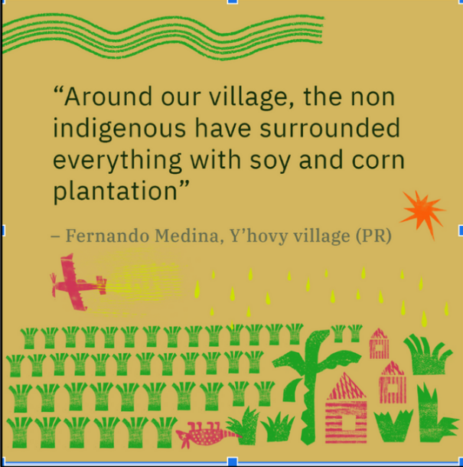

Gwaith celf y Guarani
Notes:
Gofynnwch i'r plant beth maen nhw'n gallu ei weld ym mhob llun, a thrafod y geiriau cyfatebol
Ateb: Plaladdwyr
Pam maen nhw wedi printio pysgod yng ngwallt y person?
Ateb: Maent yn dysgu oddi wrth eu henuriaid, ac yn pysgota’n gynaliadwy.

Slide 21

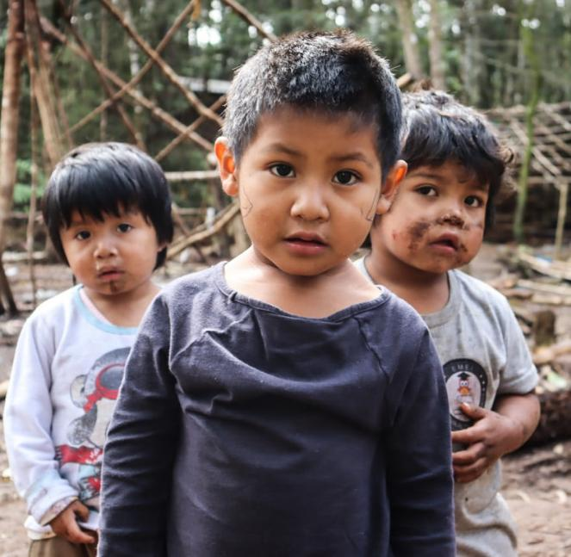
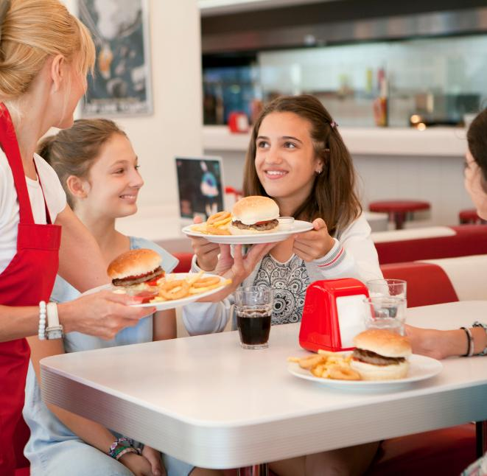


Beth yw’r cyswllt rhwng bwyd yng Nghymru a’r Guarani ym Mrasil?

Slide 22

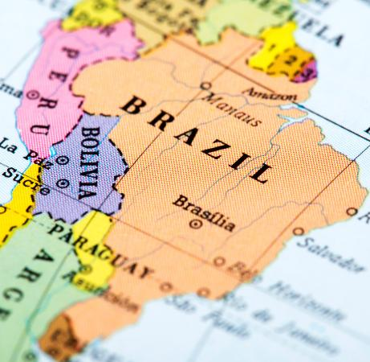
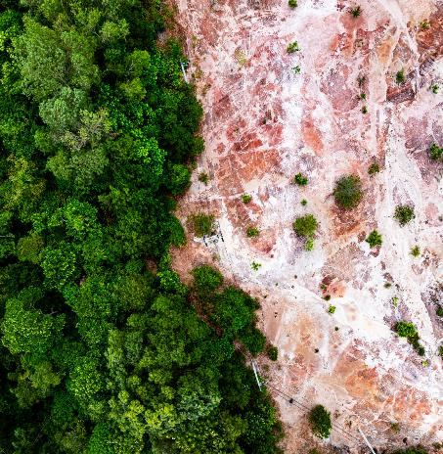
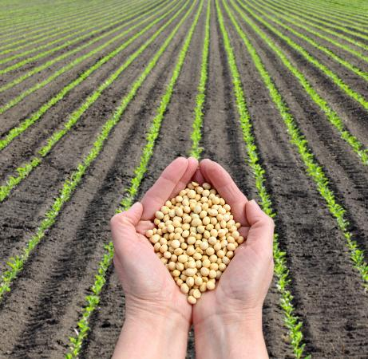




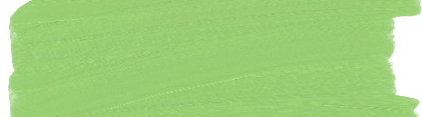
Mae pobl y Guarani...
...yn byw yn y goedwigoedd glaw ym Mrasil...
...ond mae datgoedwigo yn golygu bod eu cartref yn cael ei golli...
...er mwyn tyfu soia ar y tir...
Notes:
Dilynwch y llif i greu’r cysylltiadau.

Slide 23
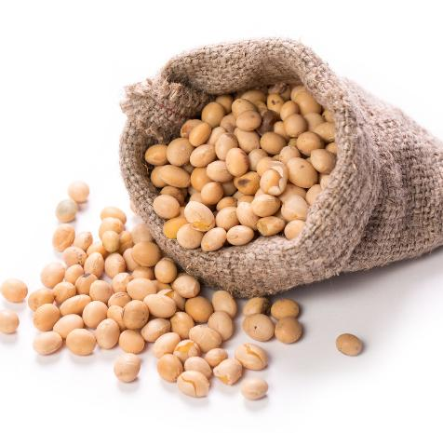
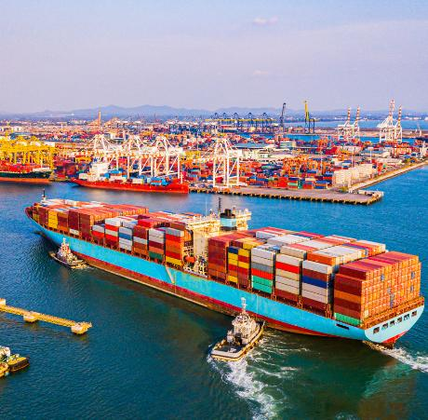
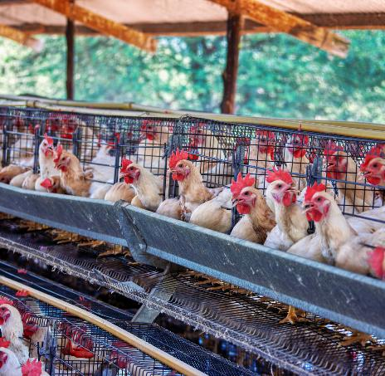




...sy’n cael ei werthu o gwmpas y byd...
...ac yn dod i Gymru...
...er mwyn bwydo ein anifeiliaid fferm...
...sy’n bennu ar ein plat!

Slide 24












Rŵan eich tro chi! Allwch chi adrodd y stori am gysylltiad y Guarani gydag ein bwyd ni yng Nghymru?
Notes:
Gofynnwch i’r disgyblion ddisgrifio’r cysylltiadau eu hunain.

Slide 25


Da iawn! Tro yma mae’r diweddglo wedi newid - beth ydi’r stori rŵan?
Notes:
Sylwch ar y gwahaniaeth yn y fersiwn hon.
Sylwch ar y newid yn y ddwy ddelwedd olaf:
Gwartheg yn cael eu bwydo ar soia
Soia wedi’i gynnwys yn y caws

Slide 26

Her: Esboniwch y cyswllt heb gliwiau!

Slide 27

Da iawn! Beth am geisio’r un yma?

Slide 28











Beth allwn ni ei wneud yng Nghymru i helpu?
Bwyta mwy o lysiau a chodlysiau
Bwyta cynnyrch wedi’u tyfu’n lleol- Pigo cynnyrch eich hun!
Rhoi gwybod i bobl am soia
Cadw golwg am y logos cyfeillgar i goedwigoedd hynny ar y pecynnau
Edrychwch ar eich bwydlen ysgol am gynhwysion sy’n peri risg datgoedwigo

Slide 29











Pwy sydd wedi cysylltu i’r cadwyn fwyd yng Nghymru?
Rwy’n ffermio cywion iâr ac yn gwerthu eu cig i’r cyflenwyr bwyd mawr. Rwy’n bwydo’r ieir ar soi oherwydd mae’n hawdd ei gael ac mae’n helpu nhw dyfu’n fwy..
Fi ydy Rheolwr Arlwyo’r cyngor, ac rydym yn rhedeg y gwasanaethau prydau bwyd mewn ysgolion.
Yn Llywodraeth Cymru, rydym yn darparu'r cyllid ac yn gosod y canllawiau ar gyfer beth y dylai pobl ifanc fod yn bwyta mewn ysgolion.
Rwy’n rheoli busnes Cyflenwi Bwyd mawr, ac rydym yn darparu'r holl gynhwysion i'r ysgolion.
Rwy’n coginio’r prydau bwyd
yn yr ysgol
Notes:
. Mae’r bobl a’r cwmnïau hyn i gyd yn rhan o’r gadwyn fwyd yng Nghymru ac yn eich ysgolion chi.

Slide 30





Sut gall y bobl yma sicrhau fod ein bwyd ni yng Nghymru ddim yn gysylltiedig â datgoedwigo trofannol?
Cogydd Ysgol
Senedd
Ffermwr
Cyflenwr Bwyd
Rheolwr Arlwyo
Notes:
Beth allai pob person ei wneud i helpu? A fedrwn ni roi rhywbeth arall i’w fwyta i gywion ieir a da byw? Beth allai fod y rhwystrau. Trafodwch gostau, a’r cyflenwad a’r galw.
How they can help? Who can help the most/ who has the most power? What questions would you ask to each person?
Cewch gyfle i gwrdd â phobl o’r gadwyn gyflenwi yn ein digwyddiad Youth COP, felly peidiwch â phoeni os nad oes gennych chi’r ateb i gyd – gallwch ofyn iddyn nhw.

Slide 31
Gwiriad dysgu
  Pwy neu beth sy'n bwyta'r rhan fwyaf o’r soia yng Nghymru?
  Rhestrwch dri pheth y gallwn eu gwneud yng Nghymru i osgoi bwyta soia cudd yn ein prydau ac i helpu'r Guarani?
  Pwy sydd angen gweithio gyda’i gilydd i wneud Cymru’n genedl dim datgoedwigo?

